Slide 1
Свет родных берёз
(литературно-музыкальная композиция)

Slide 2
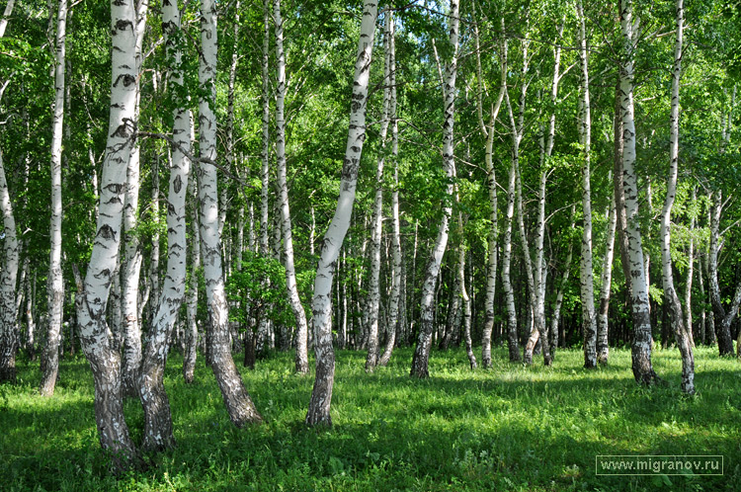
Ты до того, березонька, красива И в полдень жаркий, и в часы росы, Что без тебя немыслима Россия, И я немыслим без твоей красы.

Slide 3
По всем странам славится стройная красавица: Белые одежки, золото - сережки, С расплетённою косой, улыбается росой.

Slide 4
Белоствольная берёза Символ Родины моей. Нету деревца другого Сердцу русскому милей. Изумрудная весною, А зимою – в серебре, Машет веткой золотою Всем детишкам в сентябре. Каждый листик, как сердечко, Полюбуйся, погляди. У родимого крылечка Ты берёзку посади.

Slide 5
Белая береза Под моим окном Принакрылась снегом, Точно серебром. На пушистых ветках Снежною каймой Распустились кисти Белой бахромой. И стоит береза В сонной тишине, И горят снежинки В золотом огне. А заря, лениво Обходя кругом, Обсыпает ветки Новым серебром. Сергей Есенин

Slide 6
А.И. Куинджи «Березовая роща»

Slide 7
И. Левитан "Берёзовая роща"

Slide 8
И. Рылов "Берёзы"

Slide 9
И. И. Шишкин «Ручей в березовом лесу»

Slide 10
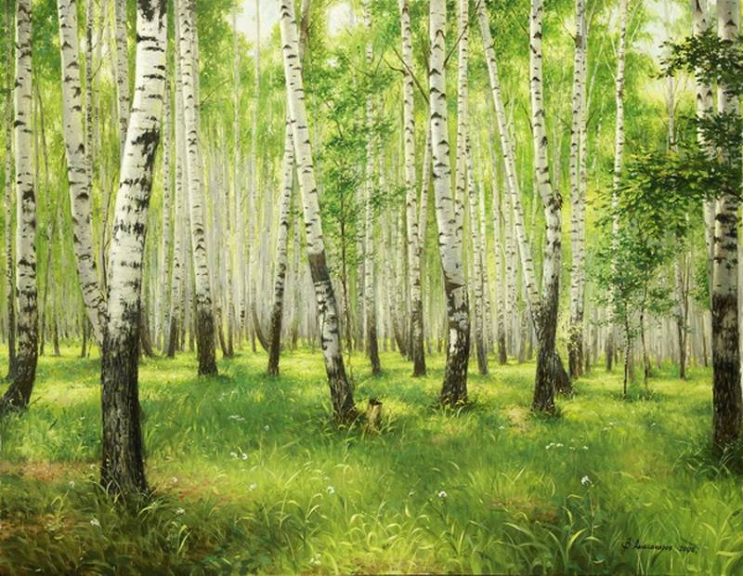
В. Александров «Березовая роща»

Slide 11
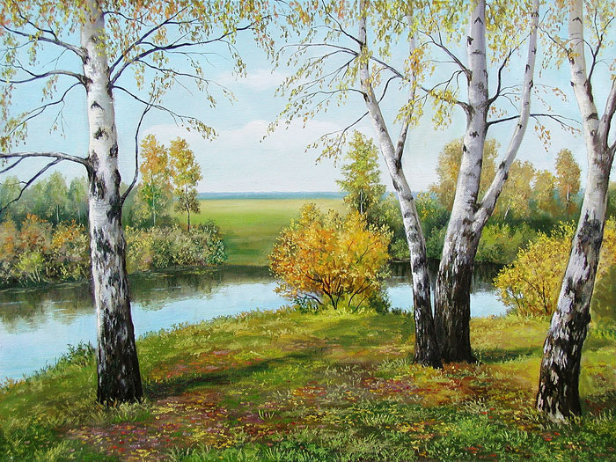
С. Сержинский «Березы»

Slide 12
Народные приметы о березе:
Из березы течет много сока – к дождливому лету.
Когда береза перед ольхой лист распустит, лето будет сухое, если ольха наперед – мокрое.
Когда береза станет распускаться, сей овес.

Slide 13
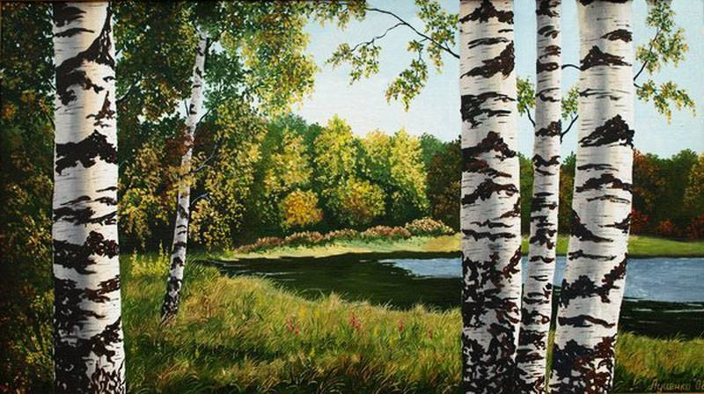
С. Луценко «Березы»

Slide 14
Пословицы и поговорки о березе:
Бела береста – да деготь черен.
Для врага и береза – угроза.
Березовицы (березового сока) на грош, а лесу на рубль изведешь.
Береза ума дает (о розгах).
Зелена, а не луг; бела, а не снег; кудрява, а не голова.

Slide 15
По капельке, по капельке, По маковой росинке. Березы в роще плакали, Роняли вниз слезинки…

Slide 16
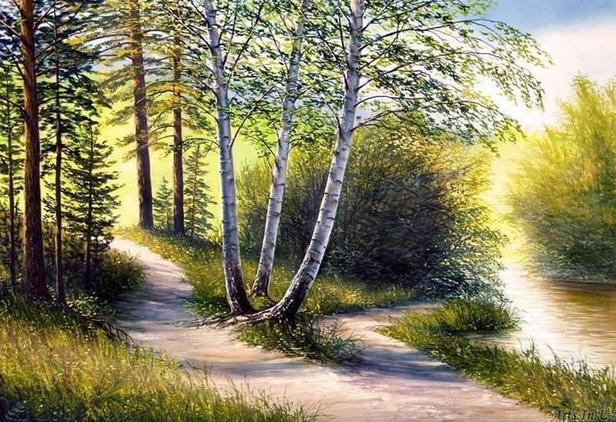
А. Белых «Три березы»

Slide 17
Г.Лысак «Пейзаж с берёзой»

Slide 18
А.Куинджи «Стволы берез »

Slide 19
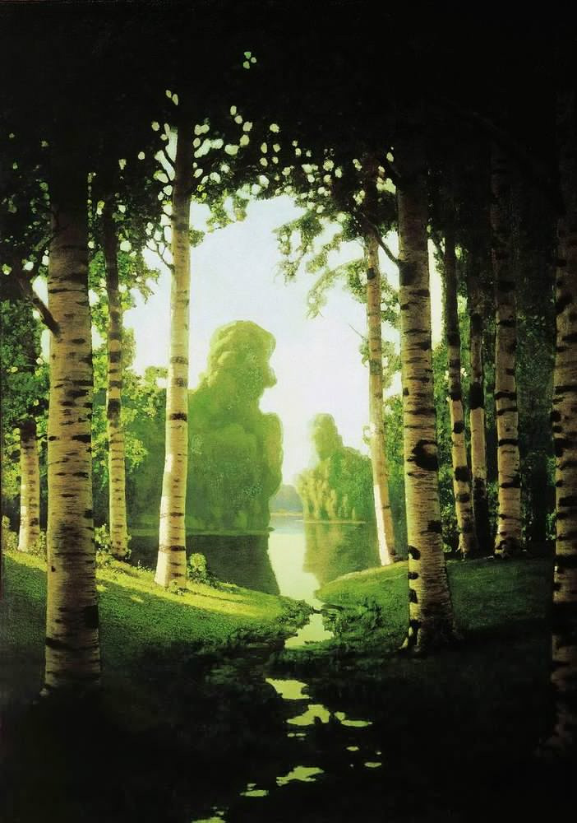
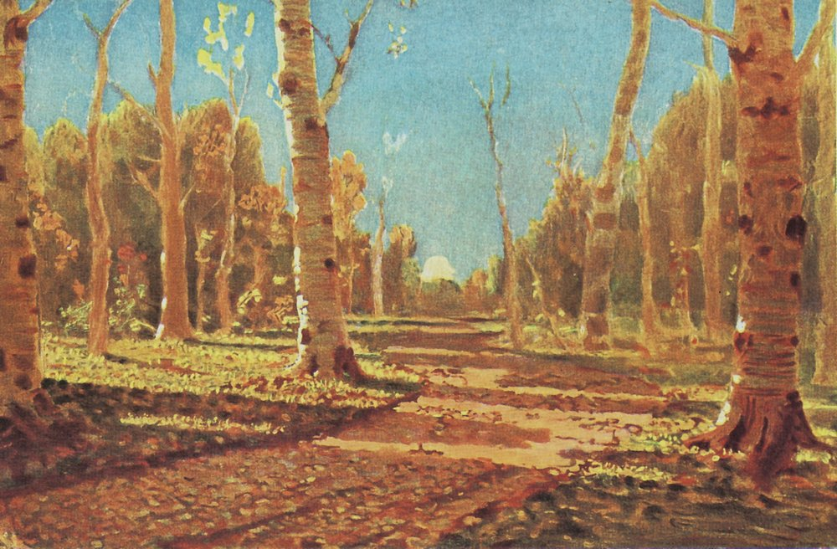
А.Куинджи «Берёзовая роща» - 1880-е А.Куинджи «Берёзовая роща» - 1901

Slide 20
Е.Довбенко «Березовая роща»

Slide 21
Когда березку стройную
Ты встретишь на пути,
Ты на неё, пожалуйста,
Вниманье обрати.
Не найти её красивей,
На радость нам она растет.
В ней образ матери -России
Неувядаемый живет!

